Slide 1
Leçon de chimie n°9 :
Du macroscopique au microscopique dans les synthèses organiques
Rémy BONNEMORT
28 Novembre 2019

Slide 2
Rallongement de chaîne: Polystyrène
AIBN
+ Toluène
~ 90°
Styrène
Mélange réactionnel
(polystyrène)
Éthanol

Slide 3
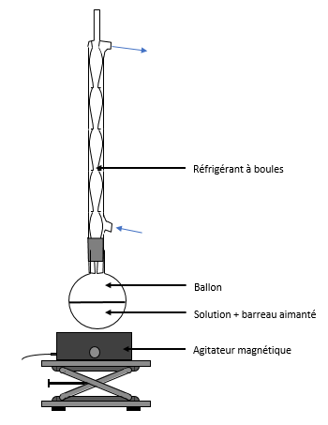
Étape de préparation
Solution initiale :
2-méthyl-propan-2-ol (ou tert-butanol) – 10 mL
Acide chlorhydrique – 25 mL

Slide 4

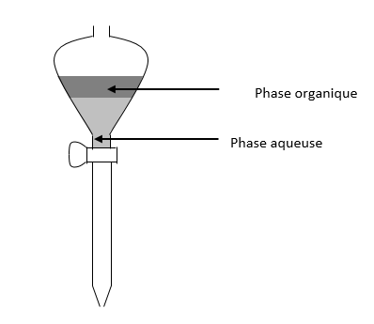
Étapes de lavage
- Ajout d’hydrogénocarbonate (en solution alcoolique) :
Suppression de l’acide chlorhydrique présent dans la phase organique
- Lavage de la phase organique :
Élimination de l’alcool qui n’aurait pas réagi (il passe dans la phase aqueuse)

Slide 5
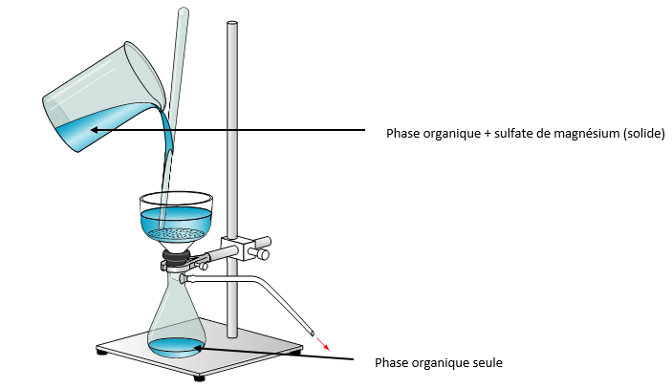
Étapes séchage et filtration
Étape de séchage : ajout de sulfate de magnésium pour sécher la phase organique : enlève les traces éventuelles d’eau
Filtration sous Büchner : obtention du produit (seul dans la phase organique)

Slide 6
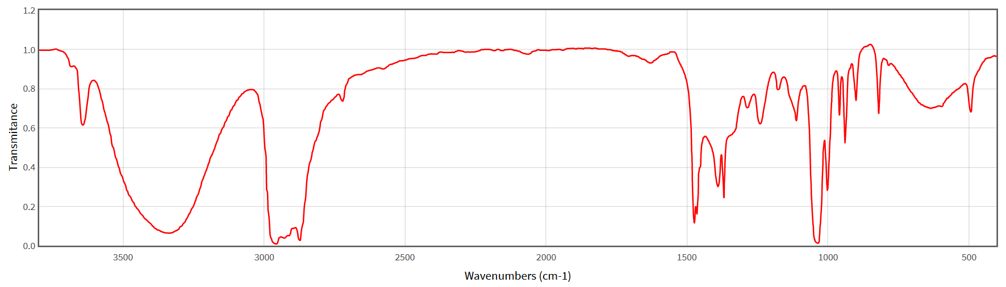
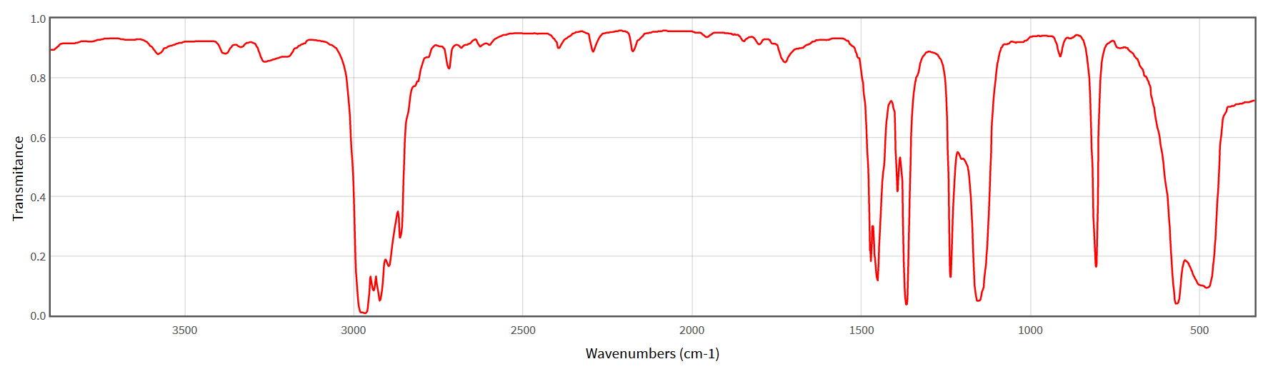
Spectres IR du produit et du réactif
2-methylpropan-2-ol
O-H
C-H
Produit

